Slide 1
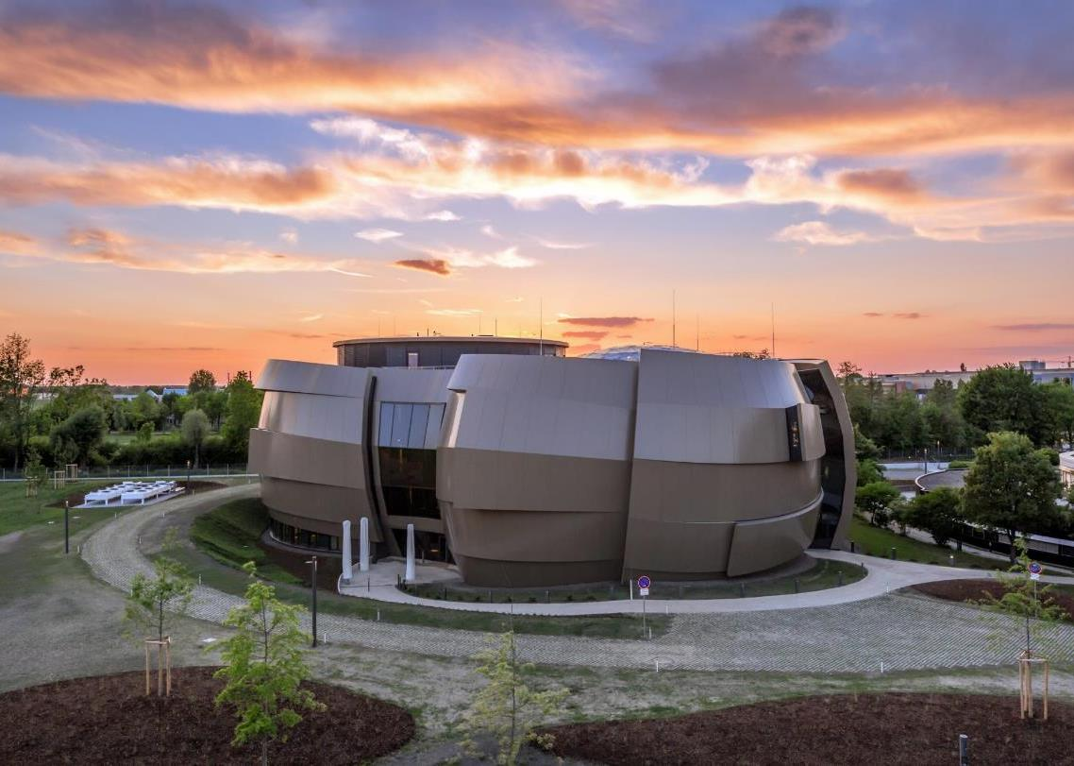
Please use this builiding optional for the background building in your nice presentation. Please optional, as I like yours very much, too.

Slide 2
Unsere Werte
Please use standard Microsoft fonts.

Slide 3
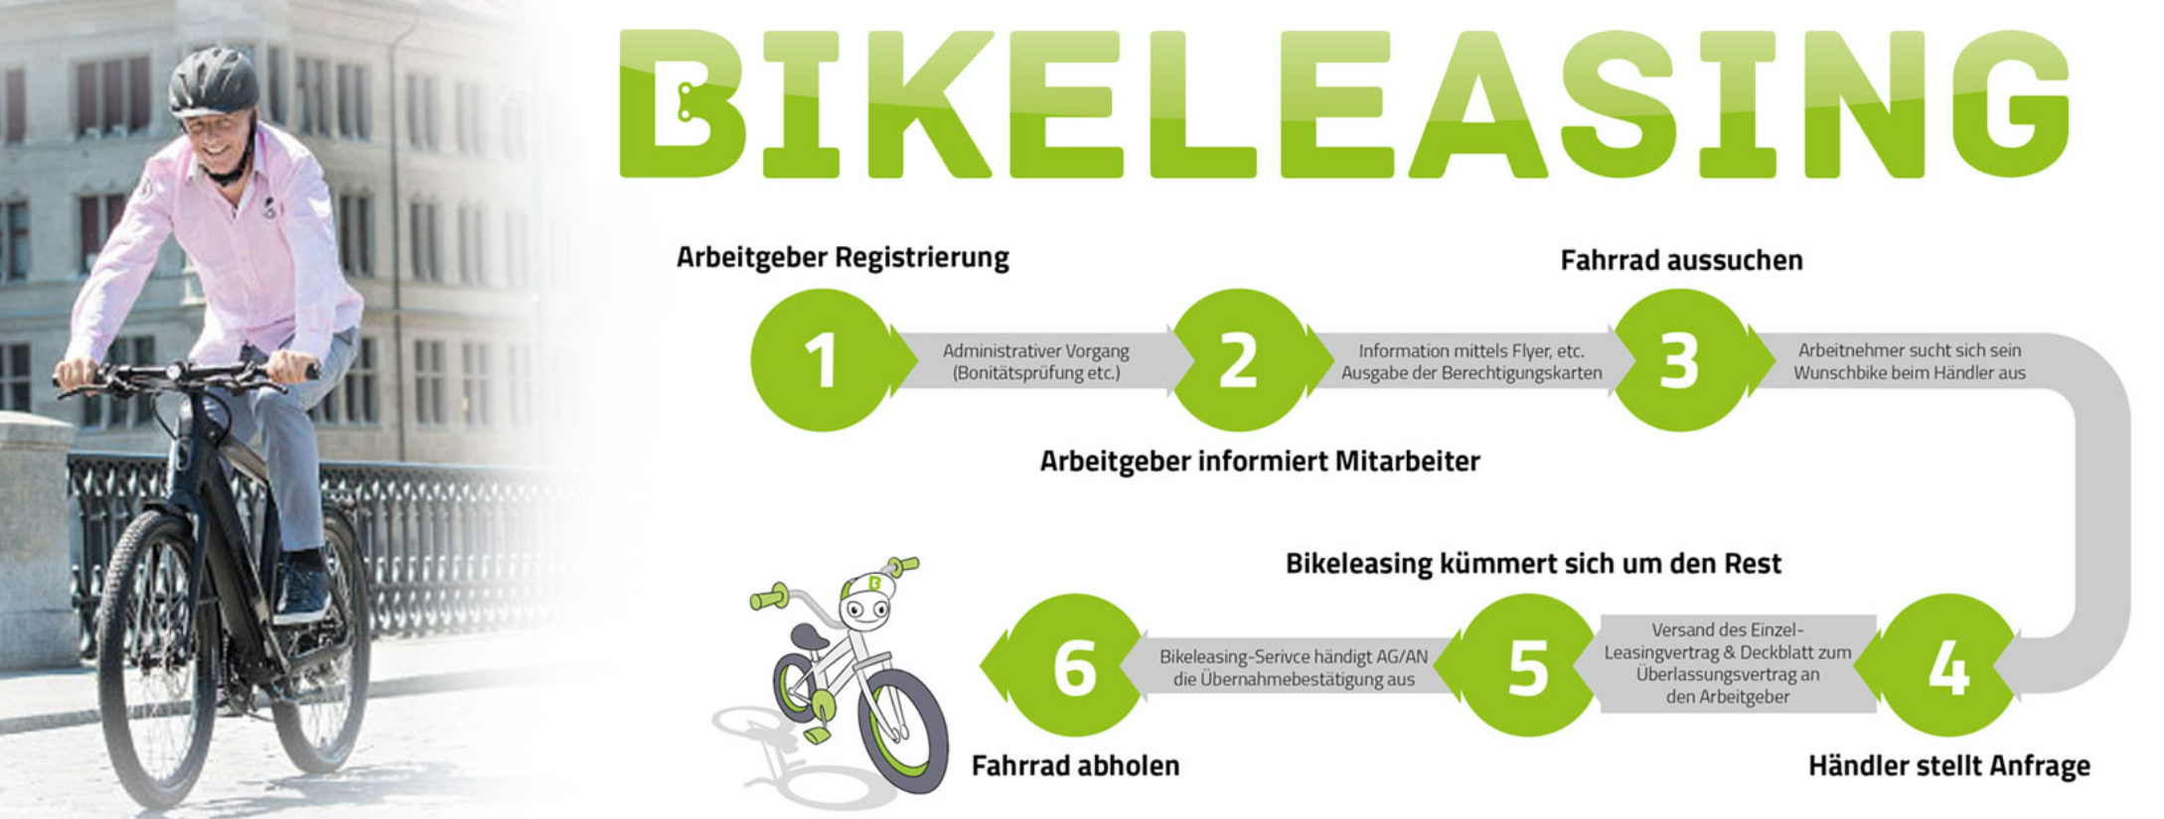

Jobrad
Please add one process (not this one) from 1-6 please

Slide 4
Unser Jahresumsatz
Please integrate a diagram like this.

Slide 5
Unsere Kundensegmente
Please adapt thonse 5 figures due to the new colors of my logo.
Wir arbeiten stetig am Ausbau unseres Portfolios, um den Bedarf unserer Kunden
bestmöglich abzudecken. Dabei reicht unser Spektrum von öffentlichen Bauten wie Schulen
und Kliniken, über Flughäfen und Bürogebäude bis hin zu Sonderbauten wie dem
European Southern Observatory Supernova Planetarium in Garching.

Slide 6
Verwaltung – Bildung – Gesundheit

Slide 7
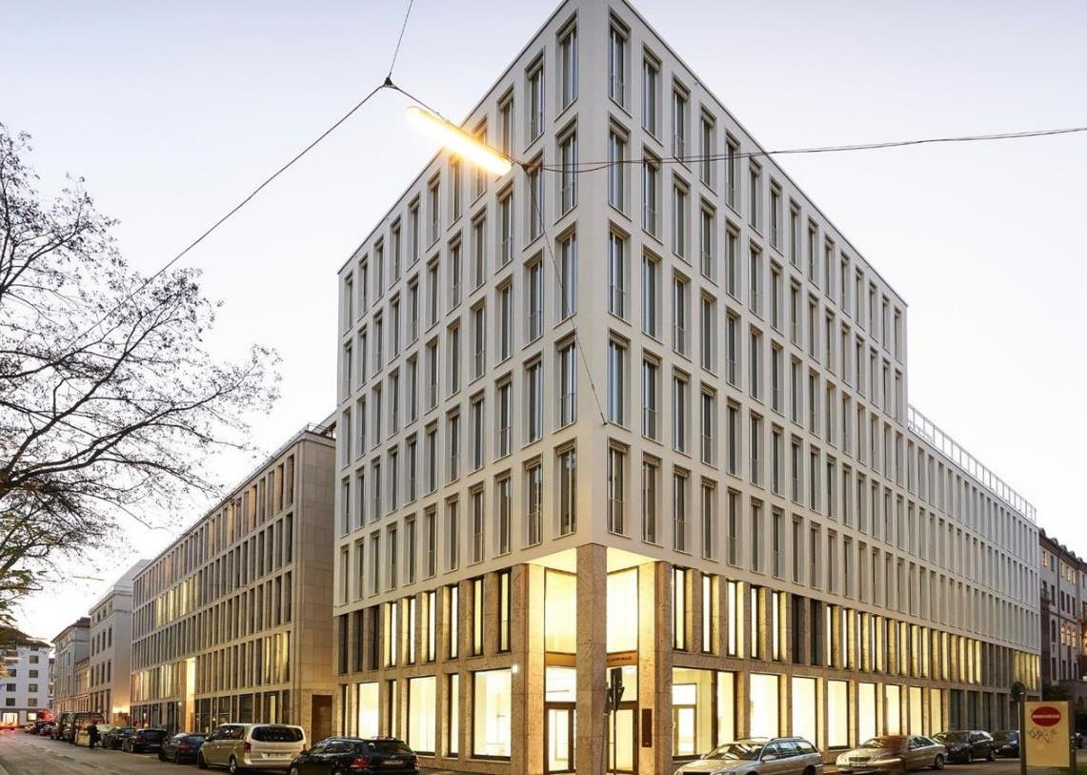

Neubau Verwaltungsgebäude | München
Erwerb der DGNB-Zertifizierung
Projektdaten:
  15.560 m² BGF
  Fertigstellung: 2015
  Leistungsphasen nach HOAI: 1-8
Bauherr:
  KIB Projekt GmbH, Nürnberg
Architekt:
  Steidle Architekten, München
Leistungsumfang:
  Elektro-|Fernmelde- und informationstechnische Anlagen, Medien-|Beleuchtungs-|
  Fördertechnik

Slide 8
Wohnen – Hotels

Slide 9
Industrie – Gewerbe – Verkehr

Slide 10
Sonderbauten – Green Building

Slide 11

ESO Supernova | Garching
Projektdaten:
  7.314 m²
  Fertigstellung: 2018
  Leistungsphasen nach HOAI: 1-9
Bauherr:
  European Organisation for Astronomical Research in the Southern Hemisphere (ESO)
Auftraggeber:
  HITS GmbH – das Forschungsinstitut der Klaus Tschira Stiftung
Leistungsumfang:
  Elektro-|Fernmelde- und informationstechnische Anlagen| Medien-|Beleuchtungs-| Fördertechnik

Slide 12
Unser Leistungsspektrum
Unser Leistungsportfolio erstreckt sich über alle Gewerke der technischen Generalplanung.
Please adapt those forms withe the new colors, if possible.

Slide 13
I don‘t like this too much, but I would need one possibility for customer feedback voices.

Slide 14
I don‘t like that too much also, but I would need one possibility for my statement.

Slide 15

Key-Account-Management

Slide 16

Pro Bauherr als
TEAM
weil es ihr geld ist.
Zufriedene Bauherren. Zufriedene Mitarbeitende.

